Slide 1
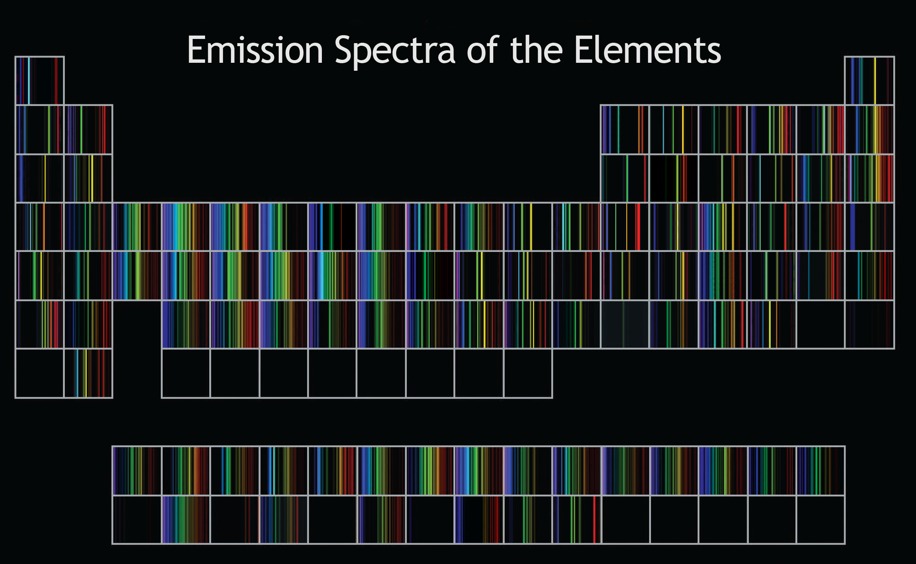
Vastestoffysica V
http://www.fieldtestedsystems.com/download/PeriodicTableOfSpectra.png
Saskia Blom
(s.blom@fontys.nl)
Dutch Technology Week (DTW) http://www.dutchtechnologyweek.com/ Met o.a. zaterdag 20-5 van 11:00-17:00 op de High-tech Campus: - ervaren hoe het is om te rijden in een zelf-rijdende auto - snel scannen van objecten vanuit verschillende perspectieven met de Scanarm - Solar Shirt: the phone charger you wear (Horst Centre) - fietstechnologie bewonderen in het nieuwe Europese hoofdkantoor van Shimano - de structuren in een spier te zien terwijl een atleet loopt, rent of springt Gastlezing ma 29/5 9:35 uur
Notes:
Bij waterstof staan er rode lijnen op een plek waar je blauw zou verwachten...
Waarschijnlijk is de tweede orde van H-alfa in de spectrometer terechtgekomen tussen de eerste ordes van de andere Balmerlijnen, H-beta, en H-gamma. Goedkope spectrometer...? Wel gek dat dit artefact dan niet optreedt bij bijvoorbeeld Al of Ga.
Bovendien zijn er mysterieuze blauwe lijnen waar je rode zou verwachten, bijvoorbeeld bij O en Te. Ik vermoed dat er bij het ontwerp van deze spectrometer geen aandacht is besteed aan ghost-reflecties...

Slide 2
Inhoud college vandaag
Metalen:
Fermi-energie
Contactpotentiaal
Bezettingsgraad energietoestanden
Thermokoppel
Elektrische geleiding: bandentheorie

Slide 3
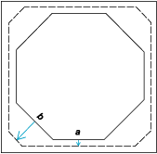
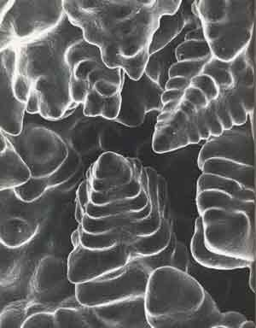
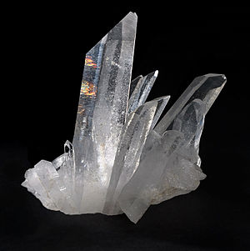
Quiz
Waarom krijgen kristallen die rustig groeien slechts enkele (veelhoekige) vlakken?
a) Kristallen groeien in bepaalde richtingen sneller dan in andere.
Zo kunnen kristallen beter de bindingsenergie afstaan.
Zowel a als b.
richting met snellere groei:
loodrecht hierop
verdwijnen vlakken
http://en.wikipedia.org/wiki/File:CitricAcid_Crystalisation_Timelapse.ogg
www.youtube.com/watch?v=l_USYub3djY
Notes:
http://www.answers.com/topic/crystal-growth
During its growth into a fluid phase, a crystal often develops and maintains a definite polyhedral form which may reflect the characteristic symmetry of the microscopic pattern of atomic arrangement in the crystal. The bounding faces of this form are those which are perpendicular to the directions of slowest growth. How this comes about is illustrated in Fig. 1, in which it is seen that the faces b, normal to the faster-growing direction, disappear, and the faces a, normal to the slower-growing directions, become predominant. Growth forms, like that shown, are not necessarily equilibrium forms, but they are likely to be most regular when the departures from equilibrium are not large. See also Crystal structure.
Schematic representation of cross section of crystal at three stages of regular growth.
The atomic binding sites on the surface of a crystal can be of several kinds. Thus an atom must be more weakly bound on a perfectly developed plane of atoms at the crystal surface (site A) than at a ledge formed by an incomplete plane one atom thick (site B). Atom A binds with only three neighboring atoms, whereas atom B binds to five neighbors. (An atom in the middle of the island monolayer has bonds with nine neighbors.) Therefore, the binding of atoms in an island monolayer on the crystal surface will be less per atom than it would be within a completed surface layer.
Read more: http://www.answers.com/topic/crystal-growth#ixzz1vYfo3j64
he potential energy of a crystal is most likely to be minimum in forms containing the fewest possible ledge sites. This means that, in a regime of regular crystal growth, dilute fluid, and moderate departure from equilibrium, the crystal faces of the growth form are likely to be densely packed and atomically smooth. There will be a critical size of monolayer, which will be a decreasing function of supersaturation, such that all monolayers smaller than the critical size tend to shrink out of existence, and those which are larger will grow to a complete layer. The critical monolayers form by a fluctuation process. Kinetic analyses indicate that the probability of critical fluctuations is so small that in finite systems perfect crystals will not grow, except at substantial departures from equilibrium. That, in ordinary experience, finite crystals do grow in a regular regime only at infinitesimal departures from equilibrium is explained by the screw dislocation theory. According to this theory, growth is sustained by indestructible surface ledges which result from the emergence of screw dislocations in the crystal face. See also Crystal defects.
When the departures from equilibrium (supersaturation or undercooling) are sufficiently large, the more regular growth shapes become unstable and cellular (grasslike) or dendritic (treelike) morphologies develop. Essentially, the development of protuberances on an initially regular crystal permits more efficient removal of latent heat or of impurities, but at the cost of higher interfacial area and the associated excess surface energy. When the supersaturation becomes so great that the energy associated with the increase in interfacial area is unimportant, protuberances proliferate and the crystal grows in a multibranched form that is even more complicated; its shape is characterized by fractal geometry. See also Fractals.
Read more: http://www.answers.com/topic/crystal-growth#ixzz1vYg1fsU1

Slide 4
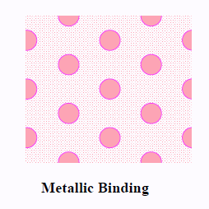
Elektronenzee: valentie-elektronen
elektronen onderscheiden zich via spin, positie, hoogte vd kinetische energie,
en de richting van de impuls horend bij deze kinetische energie
Blokje koper van 1cm³: zeer veel valentie-elektronen
Heisenberg: op dezelfde positie kunnen maar twee e⁻ met dezelfde impuls zijn
Doel:
Bereken de energie van
het elektron met de hoogste
kinetische energie,
als T → 0 K
e⁻-zee
1 á 3 eV
http://www.physics.smu.edu/scalise/P5337fa11/notes/ch06/chapter6.pdf
Notes:
Madelung constant properties
http://www.imsc.res.in/~sitabhra/teaching/cmp03/class3.html
Most ionic solids are brittle, have high melting point, insulators and can be dissolved in polar liquids (e.g., water). The characteristic bond energy is 3 - 4 eV.
For simple metals, binding energy is likely to be considerably smaller (~ 1 eV) than in an ionic solid. In transition metals, the d-shell electrons (which are more localised than the s electrons) provide a kind of covalent framework, which forms the main contribution to the binding energy. As a result transition and post-transition metals are as hard as covalent bonded materials.
Relationship between the type of bond and the physical properties of a solid
Melting point: The melting point of solids has an almost monotonically increasing relation with the cohesive energy - e.g., the following substances are arranged in order of increasing melting temperature : Ne (VdW bond), Na (simple metal), Fe (transition metal), KCl (ionic bond), Si (covalent bond).
Electrical and Thermal conductivity: For conducting current, some of the valence electrons must be free to move in response to an electric field - only in metallic bonds are the valence electrons delocalised sufficiently for this to be possible. Hence metals are good electrical conductors. Thermal conductivity is related to electrical conductivity (Wiedemann-Franz relation, first observed in 1853) - hence metals are also good thermal conductors.
Optical properties: Metals reflect light, non-metals are transparent.

Slide 5
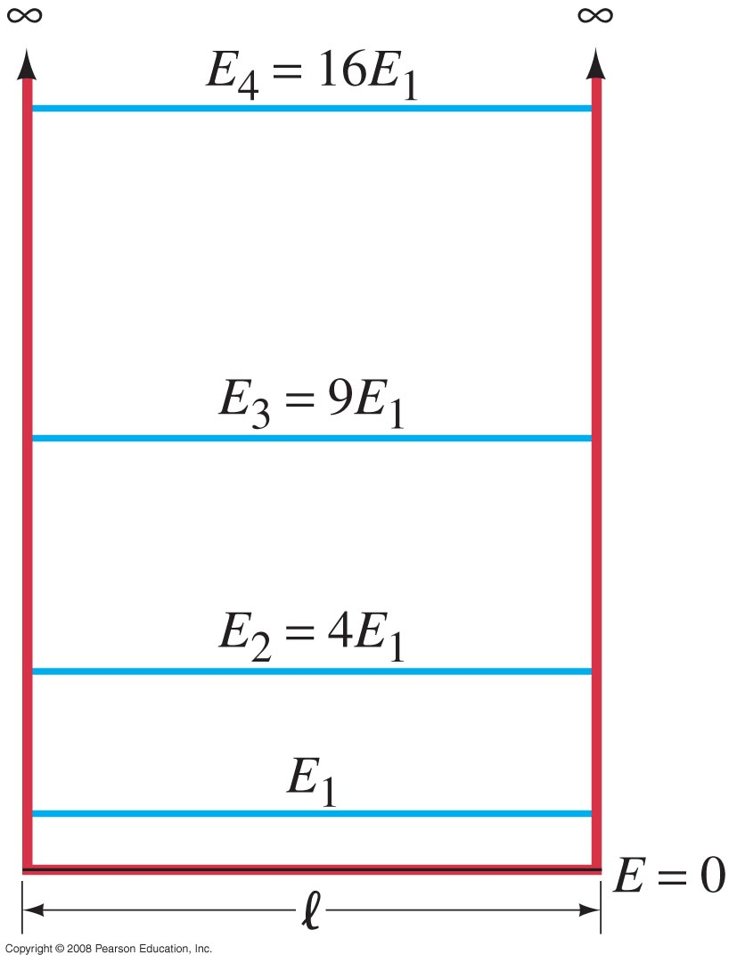
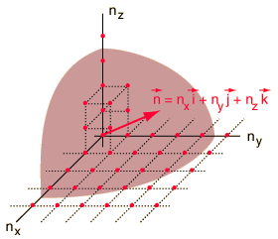
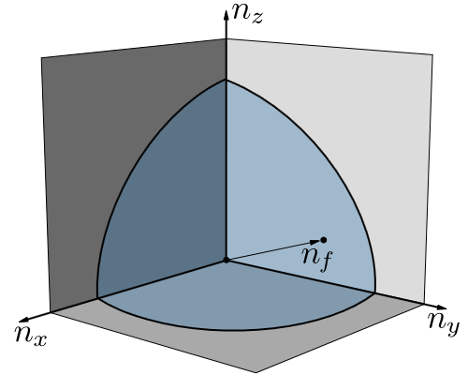
Valentie-elektronen bezetten toestanden in blok metaal
e⁻ in oneindig diepe potentiaalput (1D):
zelfde kinetische energie
maar andere richting van de impuls
3D
http://hyperphysics.phy-astr.gsu.edu/hbase/quantum/eedens.html#c1

Slide 6
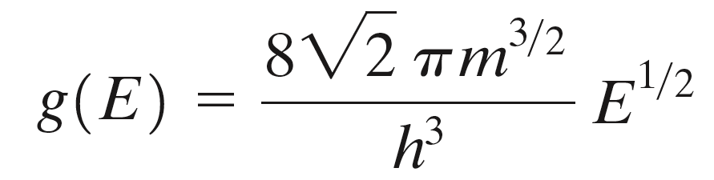
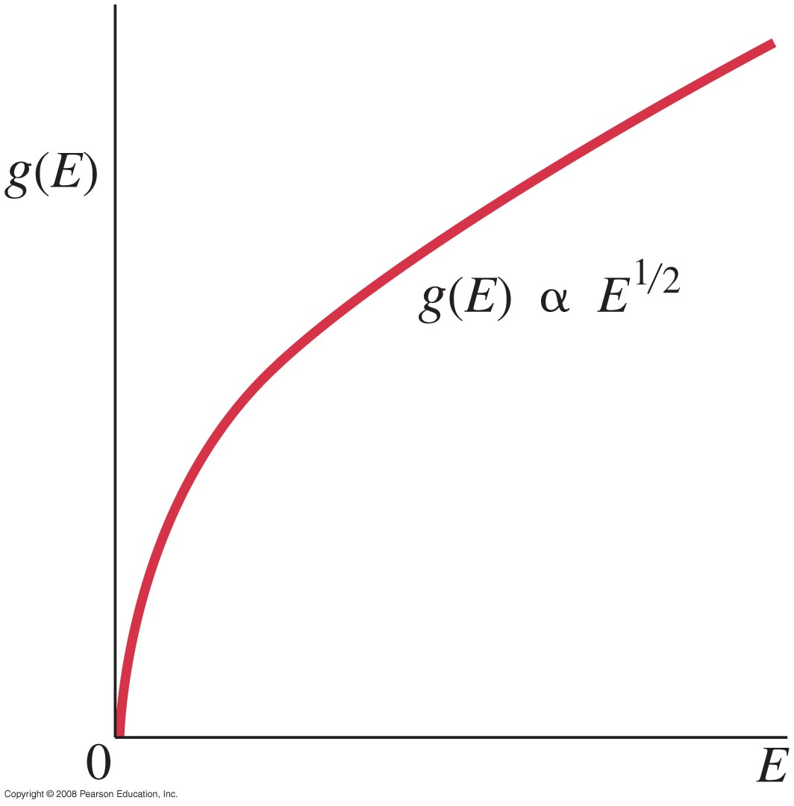
Dichtheid van energietoestanden g(E)
Toestandsdichtheid (bewijs P 40.41, p1101):
# energietoestanden / m³
tussen E₁ en E₂ = E₁ + Δ E:
# elektronen/ m³ =
waardigheid* N_{atomen}
Dus bij 0 K is totale # e⁻ N dat
in toestanden t/m E_{F} past:

Slide 7
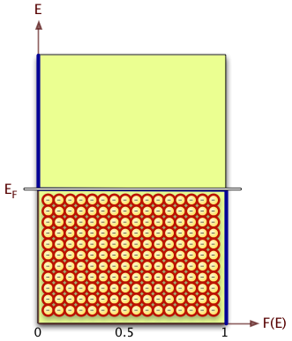
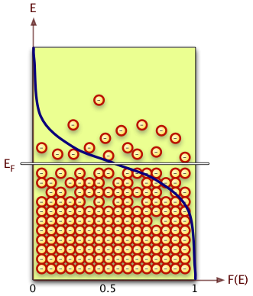
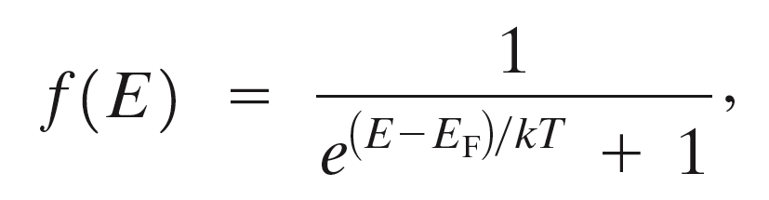
Fermi-energie
Fermi-energie: de maximale energie van valentie-e⁻ voor T → 0 K
T➔0 K
T > 0 K
Fermi-Dirac statistiek:
http://cnx.org/content/m13458/latest/
Notes:
Vastestoffysica: kristallen (simpelste stoffen om te bestuderen) hoe gedragen elektronen in kristallen zich? Hieruit geleidingsgedrag en warmtecapaciteit te berekenen.

Slide 8
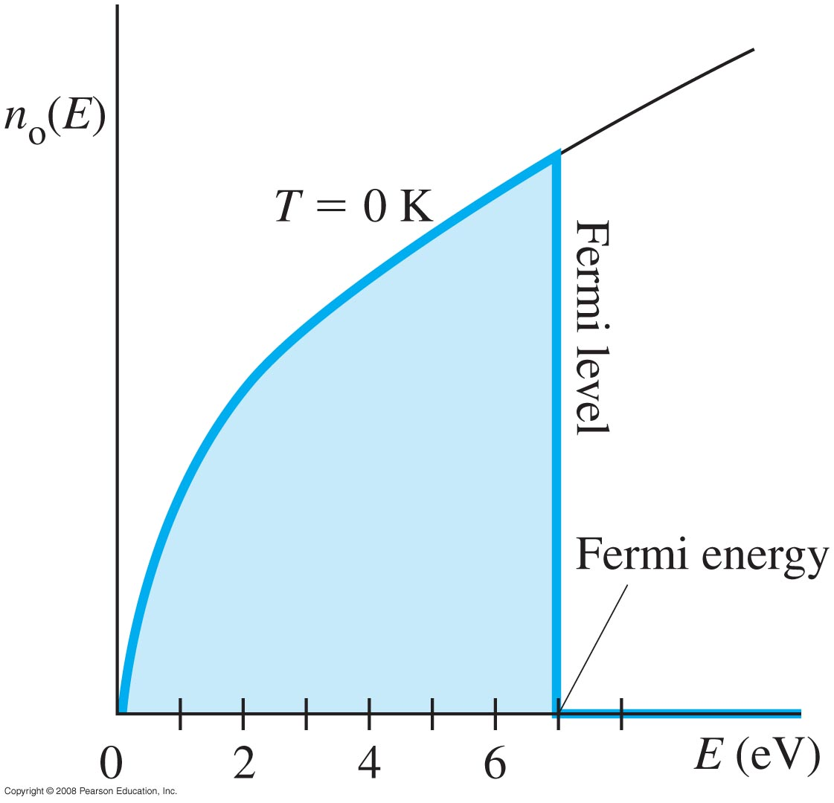
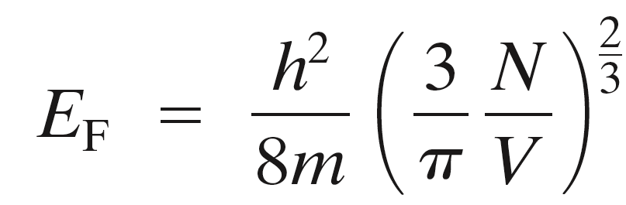
Berekening Fermi-energie
Toestandsdichtheid (bewijs P 40.41):
Dus bij 0 K is totale # e⁻ dat
in toestanden t/m E_{F} past:
de Fermi-energie is dan:

Slide 9
40.6 Free-Electron Theory of Metals
No two electrons can be in the same quantum state. At T = 0K, the energy levels are filled up to a level called the Fermi energy.
N = # atomen * # valentie-e⁻ /atoom
http://www.ptable.com/?lang=nl
Notes:
Figure 40-26. At T = 0K, all states up to energy E_{F}, called the Fermi energy, are filled.
https://classes.soe.ucsc.edu/ee145/Spring02/EE145hmwk4Sol.pdf

Slide 10
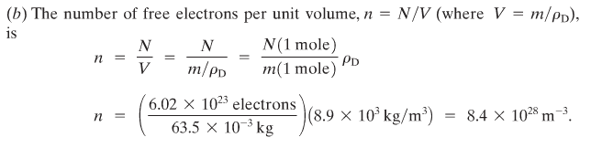
40.6 Free-Electron Theory of Metals
Example 40-10: The Fermi level.
For the metal copper, determine (a) the Fermi energy, (b) the average energy of electrons, and (c) the speed of electrons at the Fermi level (this is called the Fermi speed).
h = 6,63 x 10⁻³⁴
E_{F} = 7.0 eV.
Notes:
Solution: a. Use equation 40-12. N/V for copper = 8.4 x 10²⁸ m⁻³ (see example 25-14), giving E_{F} = 7.0 eV.
b. Use equation 40-13: the average energy is 3/5 E_{F} = 4.2 eV.
c. Taking the Fermi energy to be the kinetic energy of the electrons and solving for v gives v = 1.6 x 10⁶ m/s.
P 667 rho = m/V
molar mass of a compound tells you the mass of 1 mole of that substance
atomic mass is unit less and defined as precisely 1/12 the mass of an atom of carbon-12 not in motion. The carbon-12 (C-12) atom has six protons and six neutrons in its nucleus and it's atomic mass is exactly 12 by definition. Essentially the same! Molar mass and relative atomic mass are related by the molar mass constant constant, symbol Mu.. Its value is defined to be 1 g/mol in SI units. The molar mass constant is important in writing dimensionally correct equations.

Slide 11
40.6 Free-Electron Theory of Metals
Example 40-10, continued: The Fermi energy.
For the metal copper, determine (a) the Fermi energy, (b) the average energy of electrons, and (c) the speed of electrons at the Fermi level (this is called the Fermi speed).
Example 40-10, continued: Incorrect classical speed calculation.
If the electrons were treated as a classical gas, estimate the temperature needed to give a typical electron a speed of 1.6 x 10⁶ m/s.
<E> = 3/5 E_{F} (bewijs P 40.35)
<E> = 3/5 E_{F} = 4.2 eV.
= 1.6 x 10⁶ m/s
Notes:
c. Taking the Fermi energy to be the kinetic energy of the electrons and solving for v gives v = 1.6 x 10⁶ m/s.

Slide 12
40.6 Free-Electron Theory of Metals
Example 40-11: Incorrect classical speed calculation.
If the electrons were treated as a classical gas, estimate the average kinetic energy at room temperature.
<E> = 3/5 E_{F} = 4.2 eV.
T ≈ 300K.
<E_{kin}>_{thermisch} = 3/2 k T = 0.039eV
werkelijke <E_{kin}> van e⁻ in koper is een factor 100 hoger!
Notes:
Solution: The average kinetic energy of molecules in the gas = 3/2 k T where T ≈ 300K.
Solving this gives 0.039eV.
Werkelijke Ekin is een factor 100 hoger
Ex 40-10: Fermi-energie koper = 4,2 eV

Slide 13
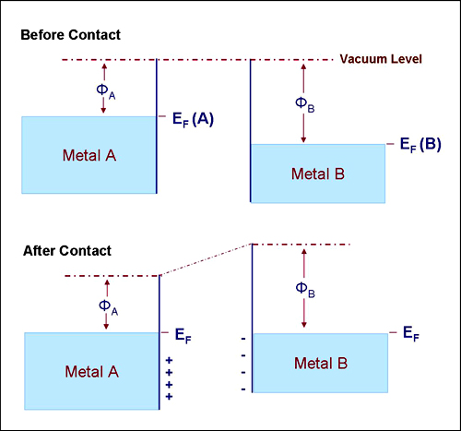
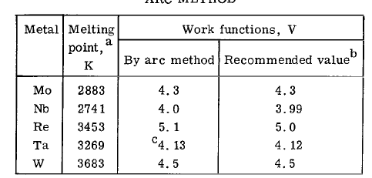
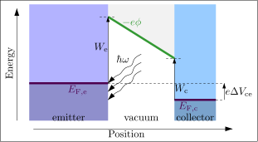
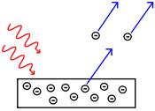
Uittreearbeid (werkfunctie) en E_{F}
0V
E_{F} d
E_{F}
uittreearbeid Φ
(work function):
minimale arbeid nodig om
één e⁻ uit metaalrooster
vrij te maken
bepaling Φ?
bepaling Φ:
foto-elektrisch effect
Fermi-energie E_{F}:
bepaalt samen met Φ
diepte van de potentiaalput V₀
(Φ voor sterkst gebonden e⁻)
eV₀ = E_{F} + e Φ
Notes:
Photoelectric diode in forward bias configuration, used for measuring the work function W_{e} of the illuminated emitter. http://en.wikipedia.org/wiki/Work_function
Als materiaal voor de kathode gebruikt men vaak wolfraam, omdat dat metaal goed bestand is tegen hoge temperaturen. Omdat wolfraam van zichzelf een hoge uittreepotentiaal heeft (~4,5 eV), bedekt men het met een laagje BaO en SrO om deze potentiaal te verlagen tot ~1 eV. De werktemperatuur van dergelijke oxidekathoden ligt rond de 1000 °C. De relatie tussen de temperatuur van de kathode, uittreepotentiaal van het kathodemateriaal en de uit de kathode tredende stroomdichtheid wordt gegeven door de formule van Richardson.

Slide 14
Uittreearbeid (werkfunctie) en E_{F} bij verschillende metalen
Wat gebeurt bij contact?
uittreearbeid Φ
(work function):
minimale arbeid nodig om
één e⁻ vrij te maken
bepaling Φ:
foto-elektrisch effect
grotere Φ:
e⁻ sterker gebonden
grotere Φ: e⁻ meer
of minder gebonden?
Fermi-energie E_{F}:
bepaalt samen met Φ
diepte van de potentiaalput
(Φ voor sterkst gebonden e⁻)
Wat als Fermi-energie E_{F}(B) veel groter dan E_{F}(A)?
Notes:
Photoelectric diode in forward bias configuration, used for measuring the work function W_{e} of the illuminated emitter. http://en.wikipedia.org/wiki/Work_function
Als materiaal voor de kathode gebruikt men vaak wolfraam, omdat dat metaal goed bestand is tegen hoge temperaturen. Omdat wolfraam van zichzelf een hoge uittreepotentiaal heeft (~4,5 eV), bedekt men het met een laagje BaO en SrO om deze potentiaal te verlagen tot ~1 eV. De werktemperatuur van dergelijke oxidekathoden ligt rond de 1000 °C. De relatie tussen de temperatuur van de kathode, uittreepotentiaal van het kathodemateriaal en de uit de kathode tredende stroomdichtheid wordt gegeven door de formule van Richardson.

Slide 15
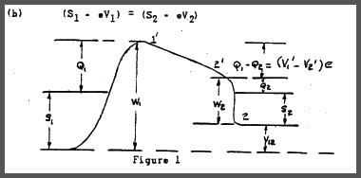
Contactpotentiaal
V_{A} = ½ (Φ_{B} - Φ_{A})
V_{B} = - ½(Φ_{B} - Φ_{A})
bij evenwicht:
Ferminiveaus
gelijk
E_{F}(A) = E_{F}(B)
Fermi-energie E_{F}:
stofparameter,
T= 0K
Ferminiveau:
heet ook wel
elektrochemische
potentiaal
potentiële
energie
die een
ongebonden
e⁻ heeft op
deze positie
potentiaalverschil
tussen de contacten
bodem
potentiaalput
van A daalt,
van B stijgt
Notes:
Principles of Electronic Materials and Devices, Second Edition, S.O. Kasap (© McGraw-Hill, 2002)
http://coen.boisestate.edu/bknowlton/files/2011/09/MSE-310-1-Metal-Metal-and-Metal-Semiconductor-Contacts-10-20112.pdf
http://en.wikipedia.org/wiki/Fermi_energy
the chemical potential of photons is always and everywhere zero. The reason is, if the chemical potential somewhere was higher than zero, photons would spontaneously disappear from that area until the chemical potential went back to zero; likewise if the chemical potential somewhere was less than zero, photons would spontaneously appear until the chemical potential went back to zero.
In fact, each conserved quantity is associated with a chemical potential and a corresponding tendency to diffuse to equalize it out.^{[16]}
In the case of electrons, the behavior depends on temperature and context. At low temperatures, with no positrons present, electrons cannot be created or destroyed. Therefore there is an electron chemical potential that might vary in space, causing diffusion. At very high temperatures, however, electrons and positrons can spontaneously appear out of the vacuum (pair production), so the chemical potential of electrons by themselves becomes a less useful quantity than the chemical potential of the conserved quantities like (electrons minus positrons).
http://en.wikipedia.org/wiki/Chemical_potential

Slide 16
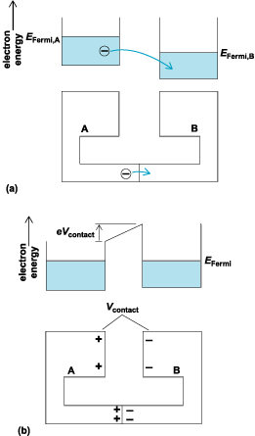
Meten van een contactpotentiaal
Geen netto kracht op e⁻, dus
niet gewoon met voltmeter
te meten
Condensator vormen met
de twee metalen
met externe bron
oppervlakteladingen
neutraliseren
→ ΔV_{extern} = contactpotentiaal
Notes:
Since they are then at the same energy, electrons in either material will have no net force on them, that is, no reason to travel to the other material. Because it causes no net force on the equilibrium distribution of electrons, contact potential difference cannot be directly measured with an ordinary voltmeter.
If these materials are made into a parallel plate capacitor, equal and opposite surface charges form. Measuring the contact potential is then performed as follows: an external potential is applied to the capacitor until the surface charges disappear, and at this point the external potential equals the contact potential. http://www.kelvinprobe.info/technique-principles.htm
Fermi level; V_{contact} = contact potential difference; e = electron charge."> Development of a contact potential as two conductive materials are brought into thermal equilibrium. (a) Initial charge transfer. (b) Thermal equilibrium. Diagrams show corresponding electron energy distributions. E _{Fermi} = Fermi level; V_{contact} = contact potential difference; e = electron charge. Read more: http://www.answers.com/topic/contact-potential-difference#ixzz1xUOWtciN

Slide 17
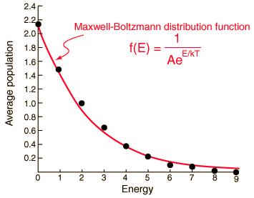
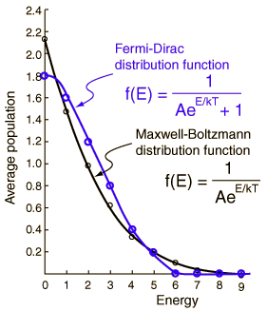
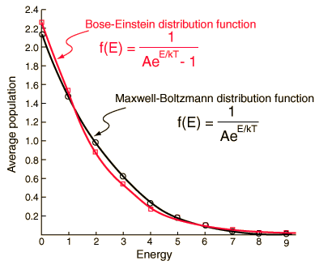
Overzicht statistiek: verdeling van energie over deeltjes
Maxwell-Boltzmannstatistiek:
Fermi-Diracstatistiek:
Bose-Einsteinstatistiek:
identieke, onderscheidbare deeltjes
identieke, ononderscheidbare deeltjes
met spin ½ [max. 2 per hokje]
(Fermionen: protonen, neutronen, e⁻)
identieke, ononderscheidbare deeltjes
met spin 1
(Bosonen: fotonen, fononen, Higgs)
http://hyperphysics.phy-astr.gsu.edu/hbase/quantum/disbex.html#c2
Notes:
Low energy states are more probable with Bose-Einstein statistics than with the Maxwell-Boltzmann statistics. While that excess is not dramatic in this example for a small number of particles, it becomes very dramatic with large numbers and low temperatures. At very low temperatures, bosons can "condense" into the lowest energy state. The phenomenon called Bose-Einstein condensation is observed with liquid helium and is responsible for its remarkable behavior.

Slide 18
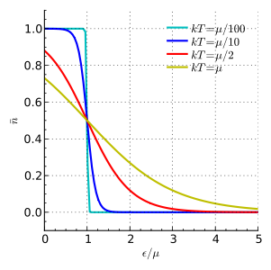
Fermi-Dirac statistiek: kans dat deeltje energie E heeft
kleine T
grote T
f(E)
→ Energie
μ: Ferminiveau
http://en.wikipedia.org/wiki/Fermi–Dirac_statistics
http://en.wikipedia.org/wiki/File:Fermi.gif

Slide 19
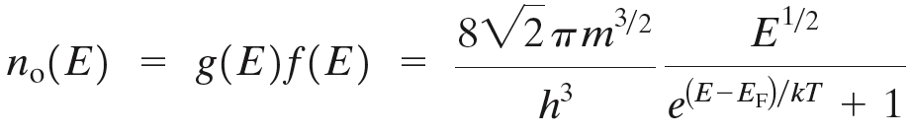
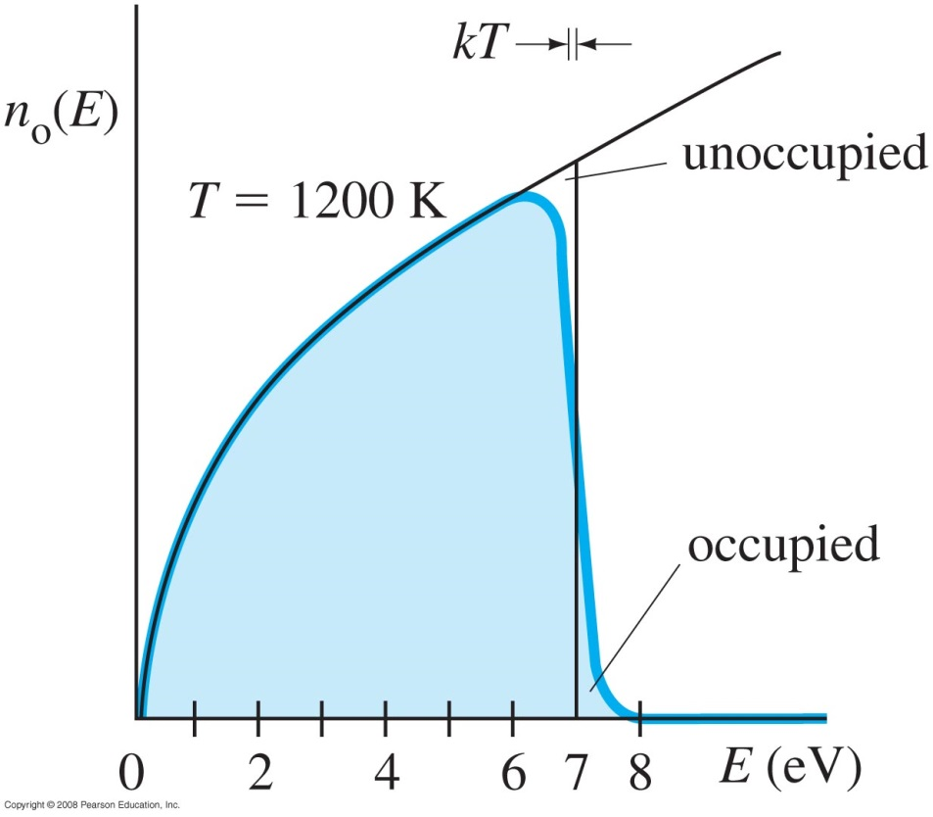
40.6 Free-Electron Theory of Metals
For finite temperatures, the density of occupied states changes only a little.
Bij T ≠ 0 K
Notes:
Figure 40-28. The density of occupied states for the electron gas in copper. The width kT represents thermal energy at T = 1200 K.

Slide 20
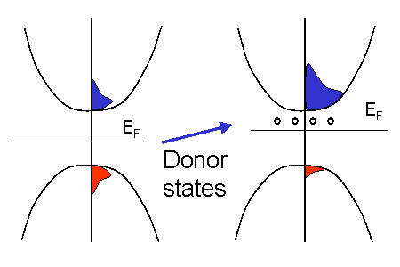

Bezettingsgraad energietoestanden
Fermi-Dirac statistiek:
Dichtheid van energietoestanden:
Dichtheid bezette toestanden:

Slide 21
Effect van temperatuur op verdeling valentie-e⁻
Bij T > 0 K → # e⁻ per volume met energie tussen E en E+dE:
T➔0 K
T > 0 K
kans om bij
deze E een e⁻
aan te treffen
http://cnx.org/content/m13458/latest/
Notes:
Vastestoffysica: kristallen (simpelste stoffen om te bestuderen) hoe gedragen elektronen in kristallen zich? Hieruit geleidingsgedrag en warmtecapaciteit te berekenen.

Slide 22
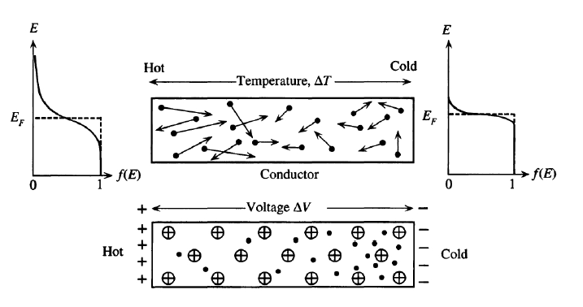
Werking thermokoppel
Seebeck effect: ΔT → ΔV
Wat betekent dit voor ΔV?
http://mme.iitm.ac.in/swamnthn/sites/default/files/MM5017/Lec9.pdf

Slide 23
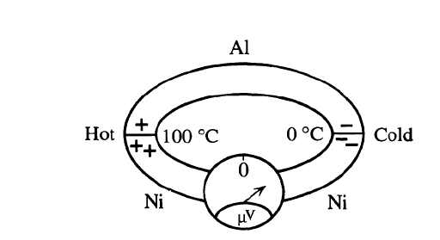
Werking thermokoppel
Seebeck effect: ΔT → ΔV
ΔV(ΔT) is materiaalafhankelijk
potentiaalverschil tussen koude en
hete las is temperatuurafhankelijk
waarom koppel? Stel: alleen Ni
Ni draad met Ni kortsluiten → ΔV = 0V
http://mme.iitm.ac.in/swamnthn/sites/default/files/MM5017/Lec9.pdf
Notes:
Om te meten moet je beide punten verbinden.
Ni draad met Ni kortsluiten → potentiaalverschil 0V, want de ΔελταV krijg je dan in tegengestelde richting terug.
Met koperdraad aansluiten op Amperemeter → zo maak je een ongedefinieerd thermokoppel.
Nu: beide punten verbonden met zelfde materiaal, koude las is referentiepunt, hete las is de meetprobe.
(In datalogger: koude las aangesloten op massieve blok, hiervan de temperatuur met thermoresistor bepalen.)
a K type of thermocouple where the two metals are
Chromega (yellow) and Alomega (red), for these two metals the Seebeck coefficient is
about 51uV/°C.

Slide 24
Huiswerk
Doorlezen: Giancoli t/m §40.8
Maak Problems: 40_{29,31,33,34,35,40,76,77}
en
Extra HW Opdrachten 1 en 2
vragen stellen over dit huiswerk: vrijdag 19/5

Slide 25
40.6 Free-Electron Theory of Metals
For finite temperatures, the density of occupied states changes only a little.
Bij T ≠ 0 K
Notes:
Figure 40-28. The density of occupied states for the electron gas in copper. The width kT represents thermal energy at T = 1200 K.

Slide 26
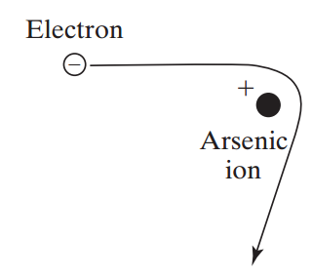
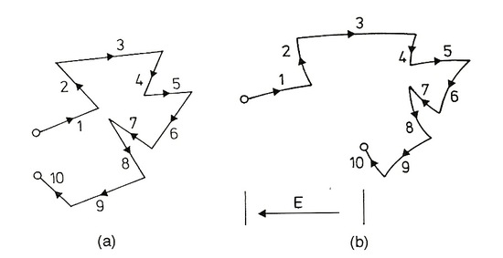
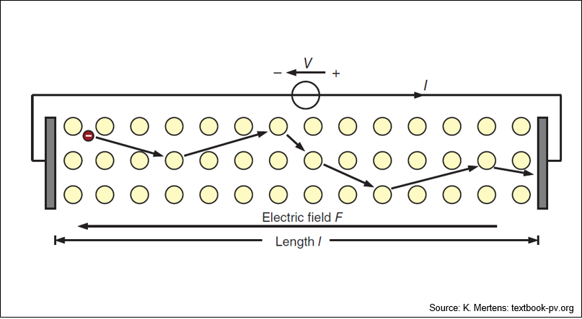
Elektrische geleiding (onder invloed van elektrisch veld E)
e⁻ hebben vrije weglengte l → relaxatietijd τ = l/<v>.
http://en.wikipedia.org/wiki/Drude_model
Notes:
Een elektrische stroom door een vaste stof is een stroom van geladen deeltjes die zich onder invloed van een elektrisch veld door die stof bewegen. De mate waarin dat gebeurt, wordt niet alleen bepaald door de hoeveelheid beschikbare elektronen, maar vooral ook door hun beweeglijkheid. Deze beweeglijkheid van de ladingsdragers wordt vooral beïnvloed door – afhankelijk van het materiaal – verschillende processen, zoals verstrooiing aan roostertrillingen, verstrooiing aan kristaldefecten, en verstrooiing aan doteringen en vreemde atomen in het rooster.
Diffusie + drift
The drift of an electron as a result of thermal motion. In figure (a) where there is no electric field, the electron jumps around but ends up covering no net distance; in figure (b) where an electric field is present, the electron drifts opposite the direction of the field and has a net displacement (and therefore a drift velocity). http://solarwiki.ucdavis.edu/The_Science_of_Solar/Solar_Basics/C._Semiconductors_and_Solar_Interactions/II._Conduction_in_Semiconductors/4._Carrier_Drift_and_Mobility
http://www.textbook-pv.org/figures.html#
Current transport through the silicon crystal: the electrons are repeatedly decelerated by collisions with the atomic nucleus and then accelerated again
a higher curvature band suggests a lower effective mass
If the curvature of the conduction band is smoother than that of the valence band, the electron's effective mass will be lower than that of the hole.
What changes is the energy of electronsOne can show that the mobility increases with the energy of electrons. Thus we can conclude that "n carriers" which are at higher energies than "p carriers" are more mobile.
it's not always the case that electron mobility is higher than hole mobility. One case is graphene where, because of the symmetric band structure, the electron and hole mobilities are the same.
Density of states effective mass in various semiconductors[3][5][6][7
]Group Material Electron Hole
IV Si (4K) 1.06 0.59
Si (300K) 1.09 1.15
Ge 0.55 0.37
III-V GaAs 0.067 0.45
InSb 0.013 0.6
II-VI ZnO 0.29 1.21
ZnSe 0.17 1.44

Slide 27





Drude theory: electrical conductivity
we apply an electric field. The equation of motion is
integration gives
and if τ is the average time between collisions then the average drift speed is
for
we get
remember:
= 1.6 x 10⁶ m/s
Notes:
electrons negative here, the elementary charge is positive
the equation means that v increases linearly with t until one hits an ion. Then the drift velocity is 0 again. Distinguish between drift and real velocity.
The small drift velocity means that not all the electrons in field direction (or opposite). Electrons move still more or less random there is just a small drift.
The small velocity is important. Otherwise we would have to revise the tau!
what is the significance of the scattering with the ions? What would happen without it?
One could think that the average speed is just half of this. When all electrons travel up to the average time, the velocity would go from zero to v, so the average would be v/2. Drude did make this mistake. His average velocity was a factor of two too small.
So this point is not trivial!

Slide 28
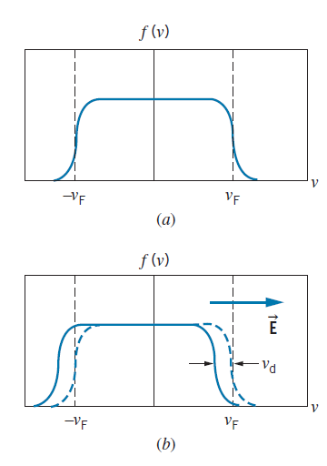
Elektrische geleiding (onder invloed van elektrisch veld E)
e⁻ hebben vrije weglengte l → relaxatietijd τ = l/<v>.
Notes:
11.3 Krane: Modern Physics (3ed)
https://fisluisabraham.files.wordpress.com/2014/08/krane-k-modern-physics-3ed.pdf

Slide 29







Drude theory: electrical conductivity
number of electrons passing in unit time
current of negatively charged electrons
current density
Ohm’s law
and with
we get
Notes:
in the final expression e is squared
for a positive charge, you get exactly the same thing!
From conduction, we cannot tell if the electrons are negative or positive.
so Ohm’s law is linear
discuss the proportionality factors: all make sense, only e is ^2
because of current definition and because of coupling to field

Slide 30






Drude theory: electrical conductivity
Ohm’s law
and we can define
the conductivity
and the
resistivity
and the
mobility
Notes:
some definitions, now in a 1D version
discuss meaning of these with mass, tau, charge, n
Now j=I/A E=U/L
I/A=U/(Lrho)
I=U*A/(Lrho)=U/R
mobility is useful if I have a material where I can change n without changing anything else.
But what about predicting the conductivity now? We know everything in the formula....well...
Before comparing to experiment, we need some more practical definitions.

Slide 31
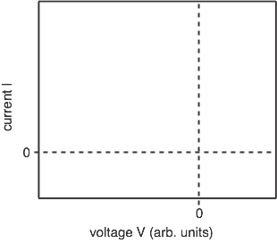
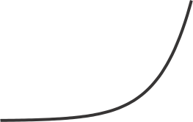
Ohm’s law
and with
valid for metals
valid for homogeneous semiconductors
not valid for inhomogeneous semiconductors
Notes:
so at least the linear dependence must contain a great amount of correctness, even though the factor of proportionality might be incorrect.
we come to that in a moment

Slide 32
Elektrische geleiding (onder invloed van elektrisch veld E)
e⁻ hebben vrije weglengte l → relaxatietijd τ = l/<v>
Vorige bijdragen aan v willekeurig ➔ netto verwaarloosbaar
Stroomdichtheid J = n q <v>. (n = N/V)
J = σ E = E / ρ = μ n q E
(σ conductiviteit; ρ resistiviteit; μ mobiliteit)
Drude–Lorentz model
(soortelijke weerstand)
Wet van Ohm
(geldt niet voor
halfgeleiders)
http://en.wikipedia.org/wiki/Drude_model
http://hyperphysics.phy-astr.gsu.edu/hbase/electric/ohmmic.html#c1
Notes:
https://fisluisabraham.files.wordpress.com/2014/08/krane-k-modern-physics-3ed.pdf
By Lorentz dispersion materials, we mean materials for which the frequencydependence of the dielectric permittivity can be described by a sum of multiple resonance Lorentzian functions:
http://ocw.mit.edu/courses/electrical-engineering-and-computer-science/6-007-electromagnetic-energy-from-motors-to-lasers-spring-2011/readings/MIT6_007S11_lorentz.pdf
Diffusie + drift
http://www.textbook-pv.org/figures.html#
Current transport through the silicon crystal: the electrons are repeatedly decelerated by collisions with the atomic nucleus and then accelerated again

Slide 33

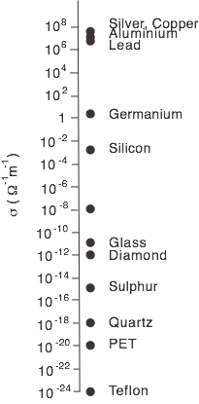
Electrical conductivity of materials
Notes:
32 orders of magnitude, even discounting superconductors
from the size of an atom to the earth-sun distance is only 19 orders of magnitude

Slide 34
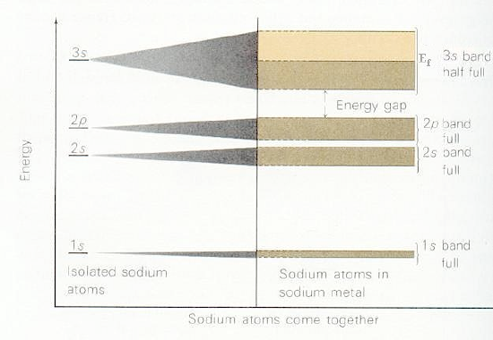
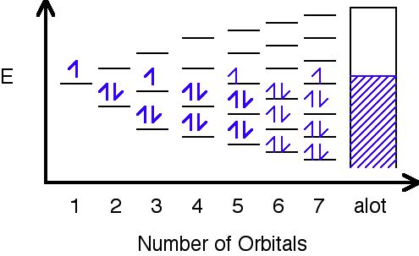
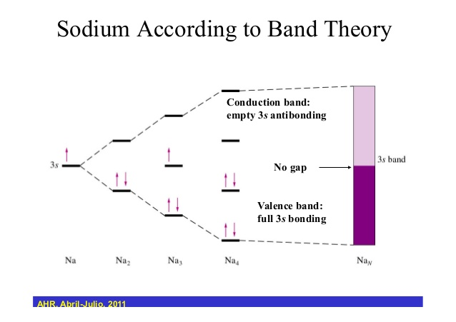
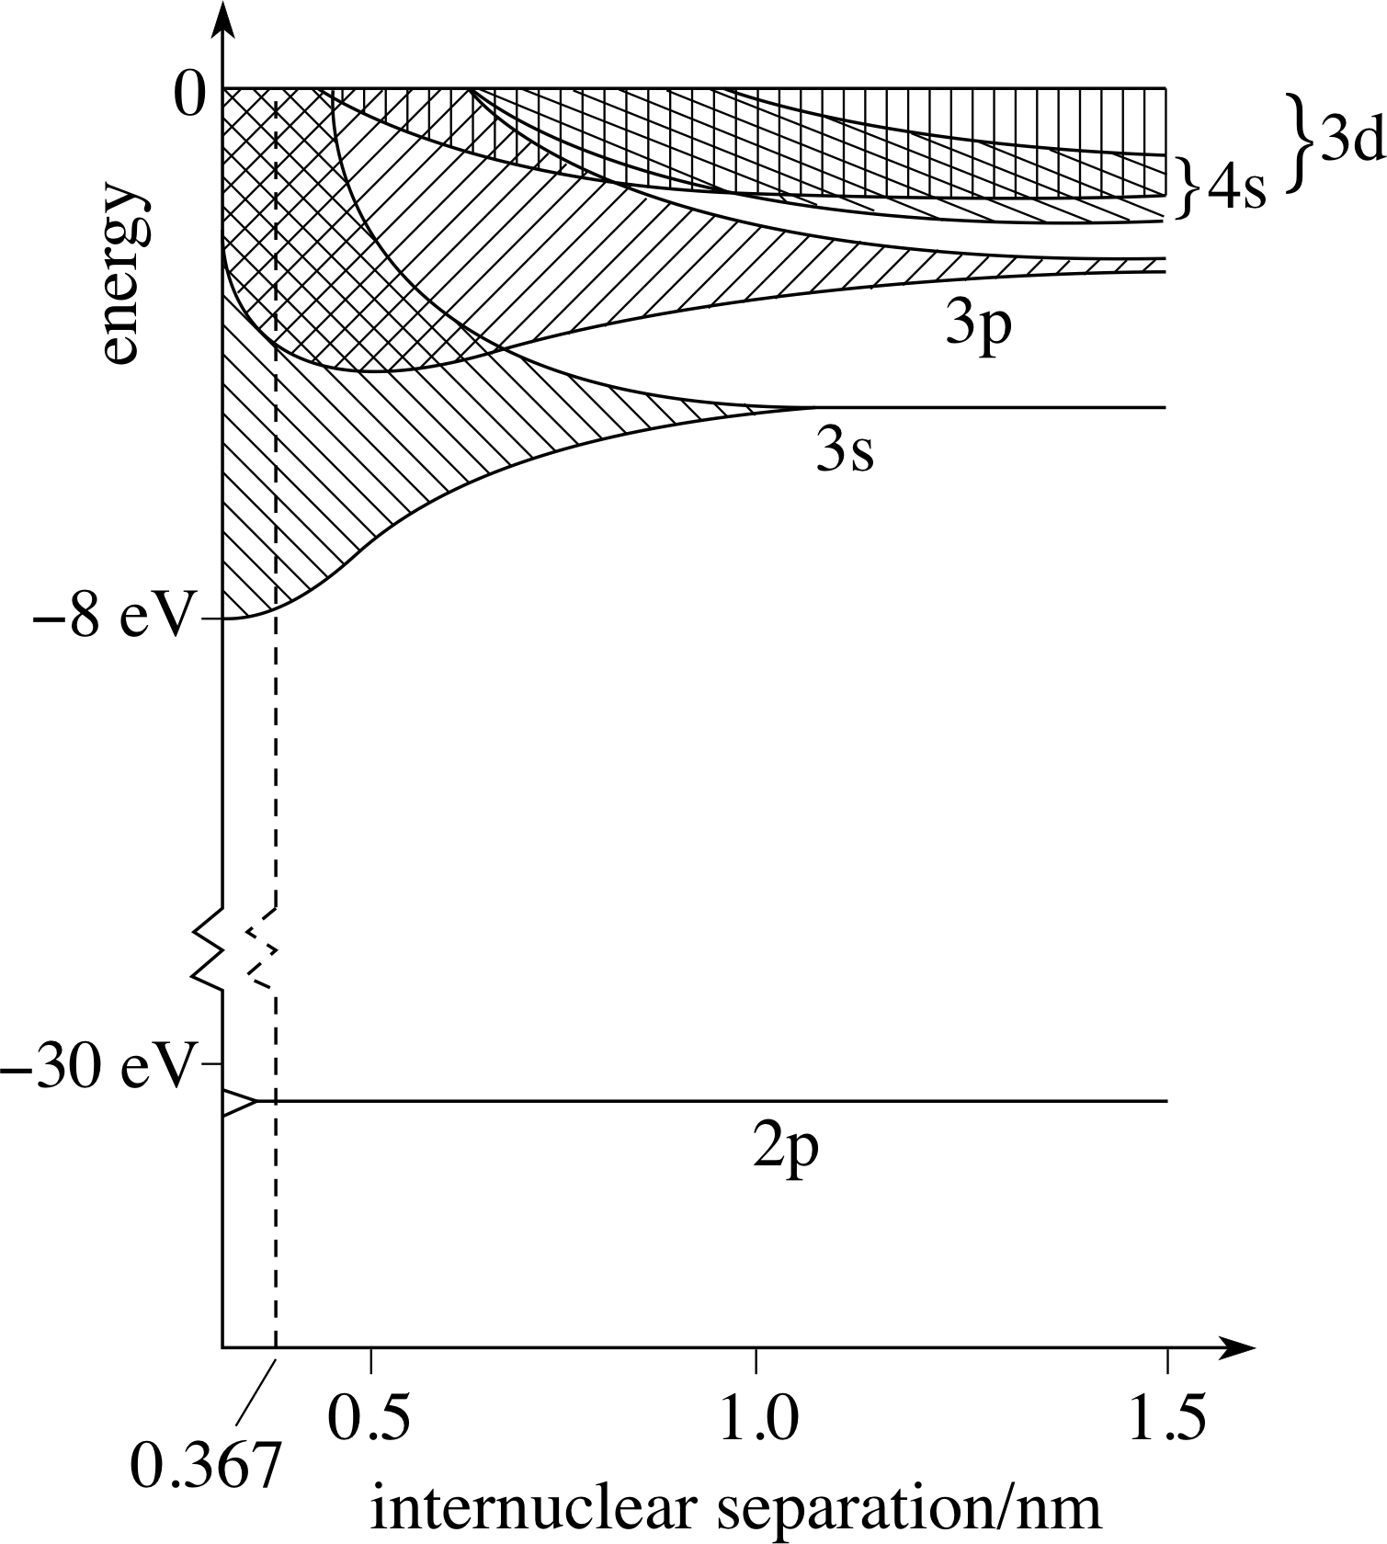
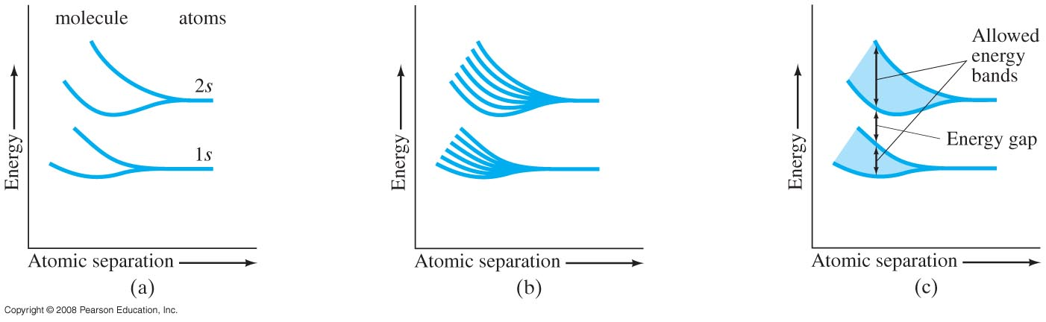
40.7 Band Theory of Solids
The more atoms are bound together with overlapping wave functions, the more continuous the energy bands will become. Here is what happens with two, six, and many atoms:
Applet bandenstructuur:
https://phet.colorado.edu/nl/simulation/legacy/bound-states
http://chemwiki.ucdavis.edu/Textbook_Maps/Theoretical_Chemistry_Textbook_Maps/Simon%27s_%22Advanced_Theoretical_Chemistry%22/2%3A_Model_Problems_That_Form_Important_Starting_Points/2.2_Bands_of_Orbitals_in_Solids
‘zee’ van
toestanden
3p
http://semesters.in/category/b-tech-1semchemistry/
http://www.slideshare.net/KamalKhan822/solids-conductors-insulators-semiconductors
Notes:
Molecuul: de onderste is bindende toestand, bovenste niet-bindend.
Figure 40-30: The splitting of 1s and 2s atomic energy levels as (a) two atoms approach each other (the atomic separation decreases toward the left on the graph), (b) the same for six atoms, and (c) for many atoms when they come together to form a solid.

Slide 35
40.7 Bandenstructuur
bindende en niet-bindende
toestanden
toestanden in atoom
→ banden in rooster
http://chemwiki.ucdavis.edu/Textbook_Maps/Theoretical_Chemistry_Textbook_Maps/Simon%27s_%22Advanced_Theoretical_Chemistry%22/2%3A_Model_Problems_That_Form_Important_Starting_Points/2.2_Bands_of_Orbitals_in_Solids
‘zee’ van
toestanden
3p
3s
http://semesters.in/category/b-tech-1semchemistry/
http://www.slideshare.net/KamalKhan822/solids-conductors-insulators-semiconductors
Notes:
Molecuul: de onderste is bindende toestand, bovenste niet-bindend.
Figure 40-30: The splitting of 1s and 2s atomic energy levels as (a) two atoms approach each other (the atomic separation decreases toward the left on the graph), (b) the same for six atoms, and (c) for many atoms when they come together to form a solid.

Slide 36
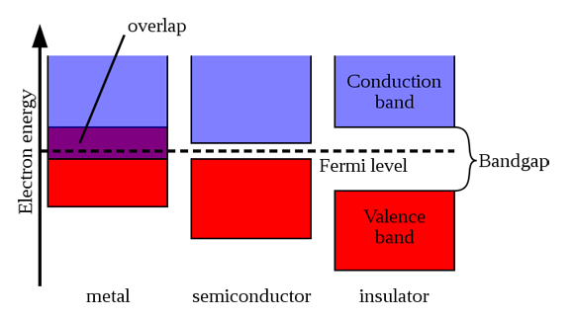
Metaal
Bandentheorie:
metaal: valentieband gedeeltelijk gevuld, of overlap van valentieband en geleidingsband.
conductieband: vrije e⁻
kunnen versneld worden →
er kan een stroom lopen
E_{F}
overal energieniveaus
beschikbaar
valentieband: vrije e⁻
in overvolle energieniveaus
→ E_{kin} van e⁻ kan niet omhoog
Notes:
Vastestoffysica: kristallen (simpelste stoffen om te bestuderen) hoe gedragen elektronen in kristallen zich? Hieruit geleidingsgedrag en warmtecapaciteit te berekenen.

Slide 37
Isolator
Bandentheorie:
isolator: valentieband geheel gevuld, iets hogere energie is verboden. Eerstvolgende toegestane energietoestand is in de conductieband.
conductieband: leeg →
er kan geen stroom lopen
geen energieniveaus
beschikbaar
valentieband: vrije e⁻
in overvolle energieniveaus
→ E_{kin} van e⁻ kan niet omhoog
Notes:
Vastestoffysica: kristallen (simpelste stoffen om te bestuderen) hoe gedragen elektronen in kristallen zich? Hieruit geleidingsgedrag en warmtecapaciteit te berekenen.

Slide 38
Halfgeleider
Bandentheorie:
halfgeleider: valentieband geheel gevuld, iets hogere energie is verboden. Eerstvolgende toegestane energietoestand is in de conductieband.
bandgap is bij halfgeleider klein.
;l;p
‘p
‘;
conductieband: enkele vrije e⁻
kunnen versneld worden →
er kan een kleine stroom lopen
geen energieniveaus beschikbaar,
kleine energiekloof
E_{F}
valentieband: e⁻ vast
in covalente binding
E_{kin} van e⁻ kan niet omhoog
via gaten toch mobiliteit
Notes:
Vastestoffysica: kristallen (simpelste stoffen om te bestuderen) hoe gedragen elektronen in kristallen zich? Hieruit geleidingsgedrag en warmtecapaciteit te berekenen.

Slide 39
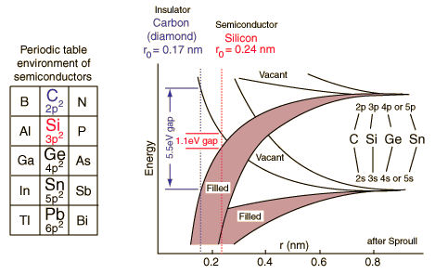
40.7 Band Theory of Solids
http://chemwiki.ucdavis.edu/Textbook_Maps/Theoretical_Chemistry_Textbook_Maps/Simon%27s_%22Advanced_Theoretical_Chemistry%22/2%3A_Model_Problems_That_Form_Important_Starting_Points/2.2_Bands_of_Orbitals_in_Solids
http://hyperphysics.phy-astr.gsu.edu/hbase/solids/band2.html#c2
http://www.slideshare.net/KamalKhan822/solids-conductors-insulators-semiconductors
Notes:
Molecuul: de onderste is bindende toestand, bovenste niet-bindend.
Figure 40-30: The splitting of 1s and 2s atomic energy levels as (a) two atoms approach each other (the atomic separation decreases toward the left on the graph), (b) the same for six atoms, and (c) for many atoms when they come together to form a solid.

Slide 40
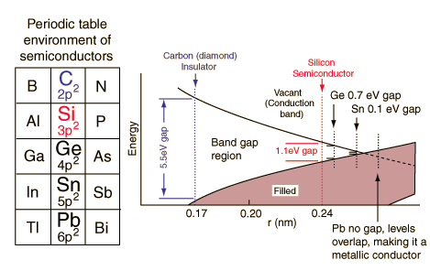
40.7 Band Theory of Solids
http://chemwiki.ucdavis.edu/Textbook_Maps/Theoretical_Chemistry_Textbook_Maps/Simon%27s_%22Advanced_Theoretical_Chemistry%22/2%3A_Model_Problems_That_Form_Important_Starting_Points/2.2_Bands_of_Orbitals_in_Solids
http://hyperphysics.phy-astr.gsu.edu/hbase/solids/bandper.html#c1
http://www.slideshare.net/KamalKhan822/solids-conductors-insulators-semiconductors
Notes:
Molecuul: de onderste is bindende toestand, bovenste niet-bindend.
Figure 40-30: The splitting of 1s and 2s atomic energy levels as (a) two atoms approach each other (the atomic separation decreases toward the left on the graph), (b) the same for six atoms, and (c) for many atoms when they come together to form a solid.

Slide 41
Metaalroosters
malleable: if you strike the metal, the atoms can slide over each other without breaking any actual bonds. Gold can be hammered into gold-leaf (10 atoms thick) without fracturing the metal.
ductile: metals can be drawn through a small opening as in copper is pulled through a hole in a steel plate to form wire.
lustrous: Because of the large number of overlapping orbitals, the energy levels are very closely spaced such that photons of a large range of frequencies are absorbed and instantly re-emitted (alias, reflected).
electrically conductive: since the electrons are quite mobile, metals easily conduct electricity.
Notes:
http://faculty.chem.queensu.ca/people/faculty/mombourquette/FirstYrChem/Solids/

